Slide 1







Arduino (Aula 01)
http://sdrv.ms/1b04Sy7
Augusto Afonso Borges Branquinho
.com

Slide 2

Blog
http://wpattern.com
Youtube
http://www.youtube.com/user/augustobranquinho
Facebook
https://www.facebook.com/pages/WPattern/120542164731714

Slide 3
Sumário
1. Introdução
2. Conceitos do Arduino
3. Configuração do Ambiente

Slide 4

1. Introdução

Slide 5
1. Introdução
Objetivos
Introdução sobre os conceitos do Arduino e alguns de seus componentes
Desenvolver projetos usando o Arduino
Realizar a programação dos projetos Arduino
Demonstrar como realizar a comunicação de aplicações Desktop Java e o Arduino
Demonstrar como realizar a comunicação de aplicações Web Java e o Arduino

Slide 6
1. Introdução
Programação do Arduino
“Não” tem o objetivo de ensinar eletrônica
Apesar de ensinar alguns conceitos necessários para o curso
Sites (alguns) com de kits e itens do Arduino
https://www.robocore.net/
http://www.eletrodex.com.br/
http://www.filipeflop.com/
http://labdegaragem.com/
http://www.dx.com/
https://www.sparkfun.com/

Slide 7
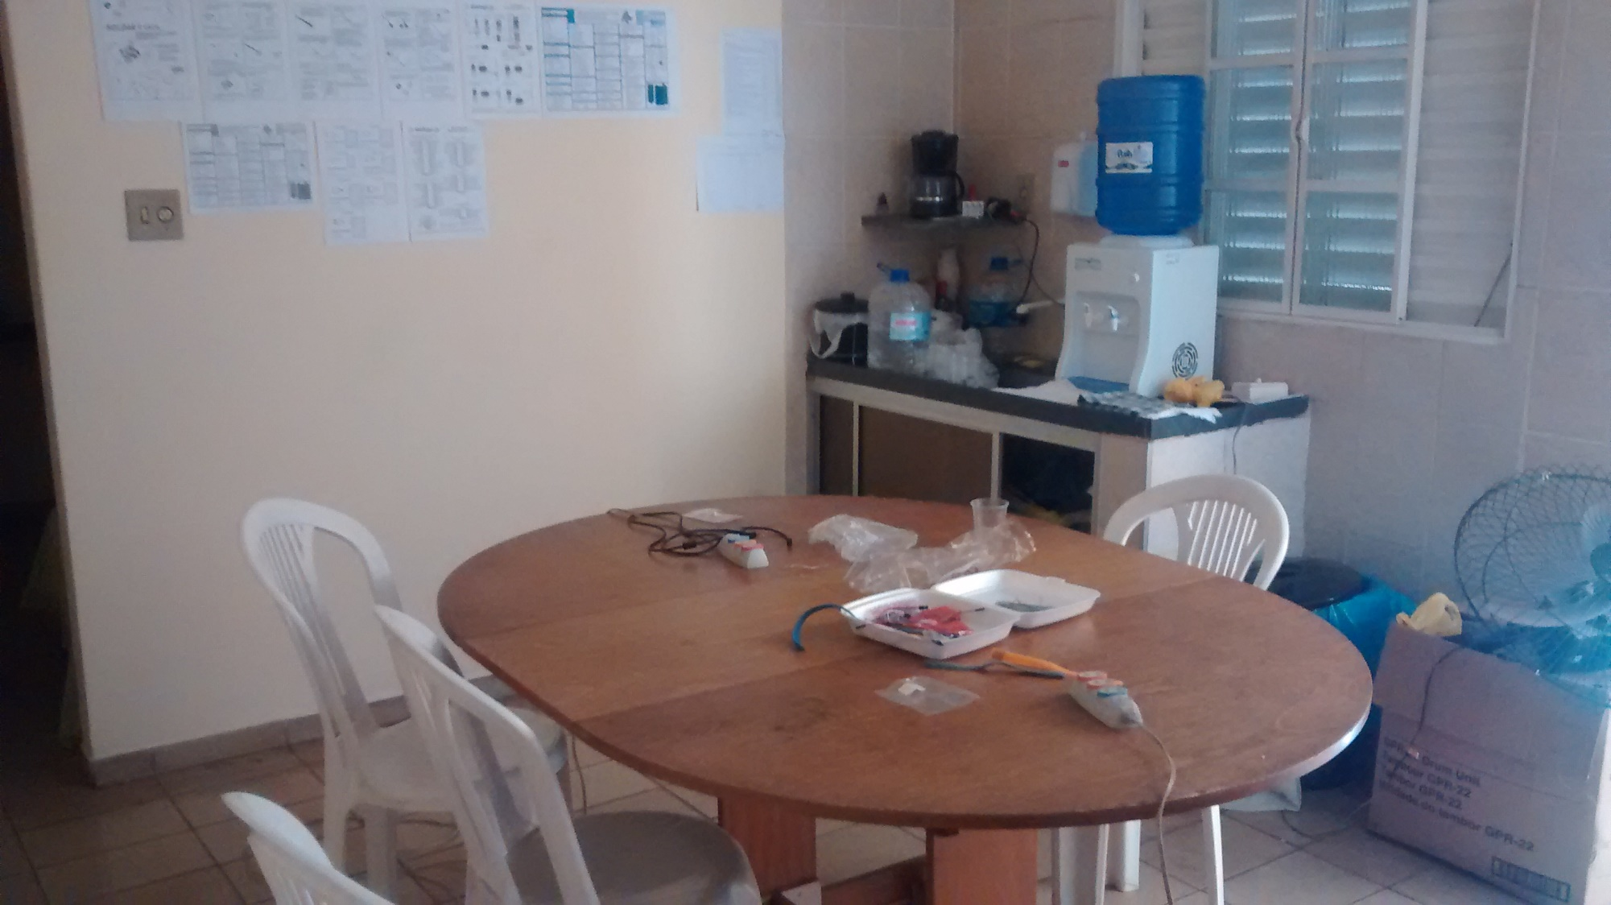
1. Introdução
Triângulo Hackerspace

Slide 8
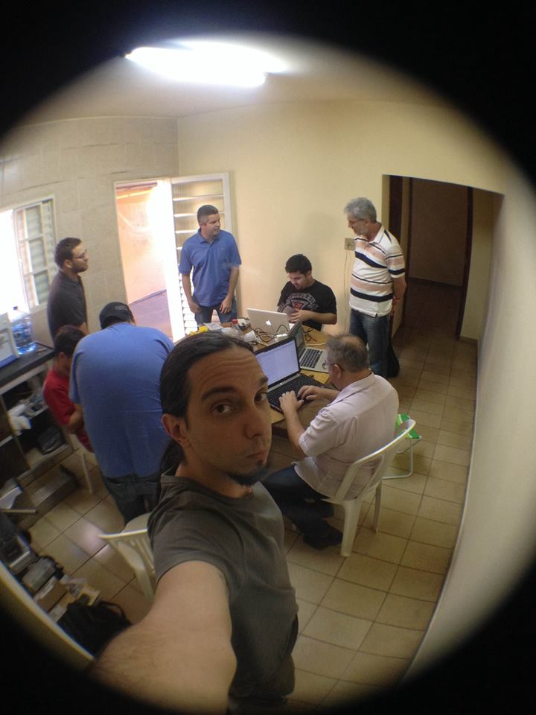
1. Introdução
Triângulo Hackerspace

Slide 9
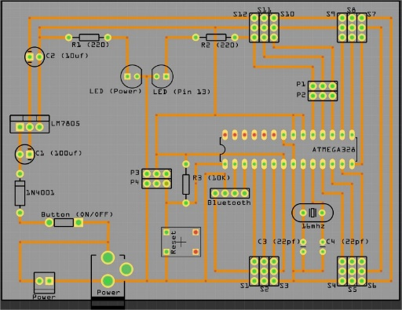
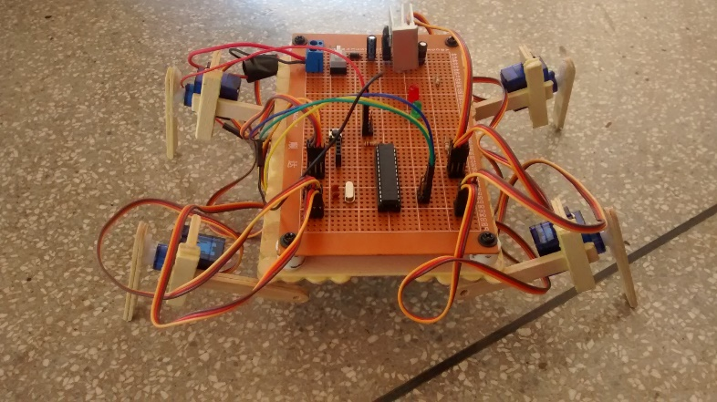
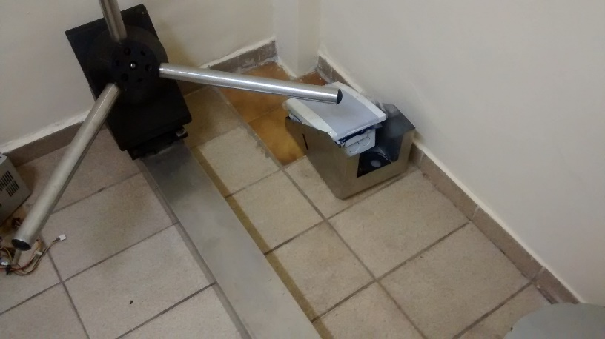
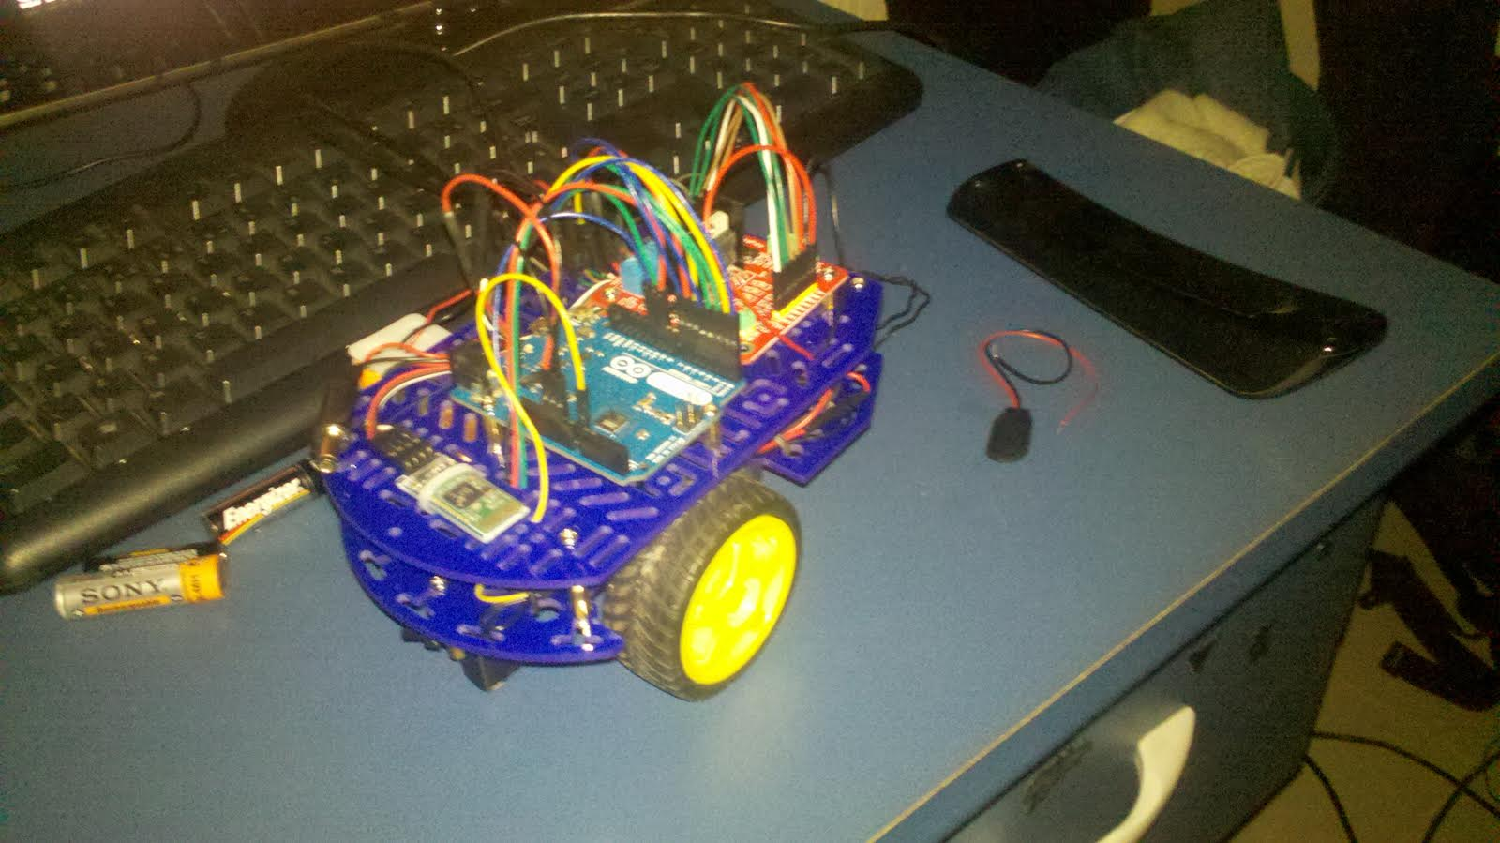
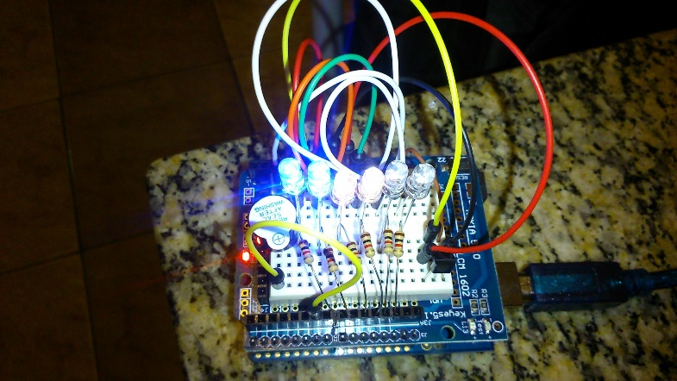
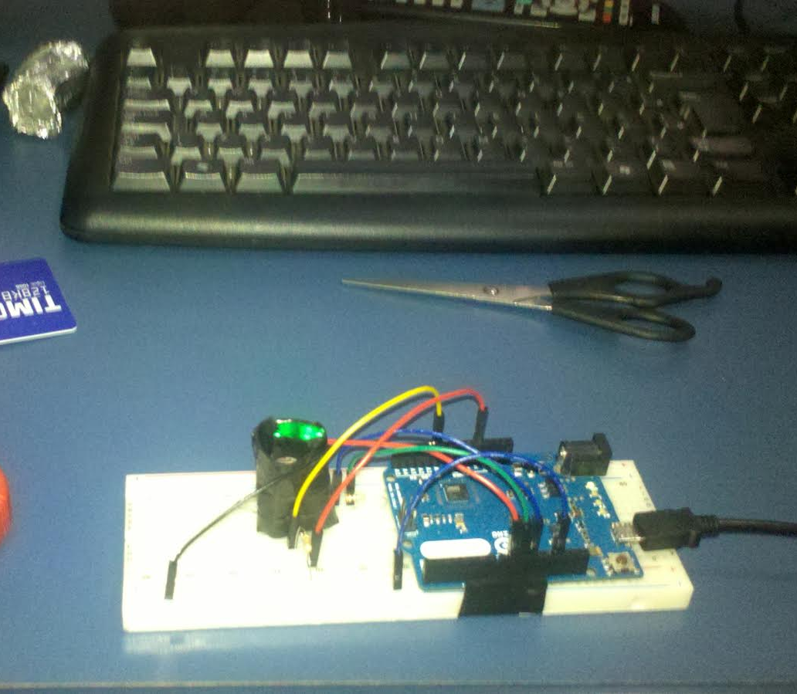
1. Introdução
Triângulo Hackerspace

Slide 10
1. Introdução
Ementa
Arduino
Conceitos
Modelos de placas e acessórios
Características da plataforma
Memória
Entrada e Saída
Alimentação
Comunicação
IDE e suas bibliotecas
Desenvolvimento de aplicativos para o Arduino
Conceitos básico sobre C/C++ para o Arduino
Vários projetos

Slide 11





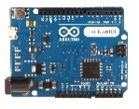
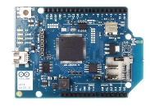

1. Introdução
Ao final espero➔

Slide 12
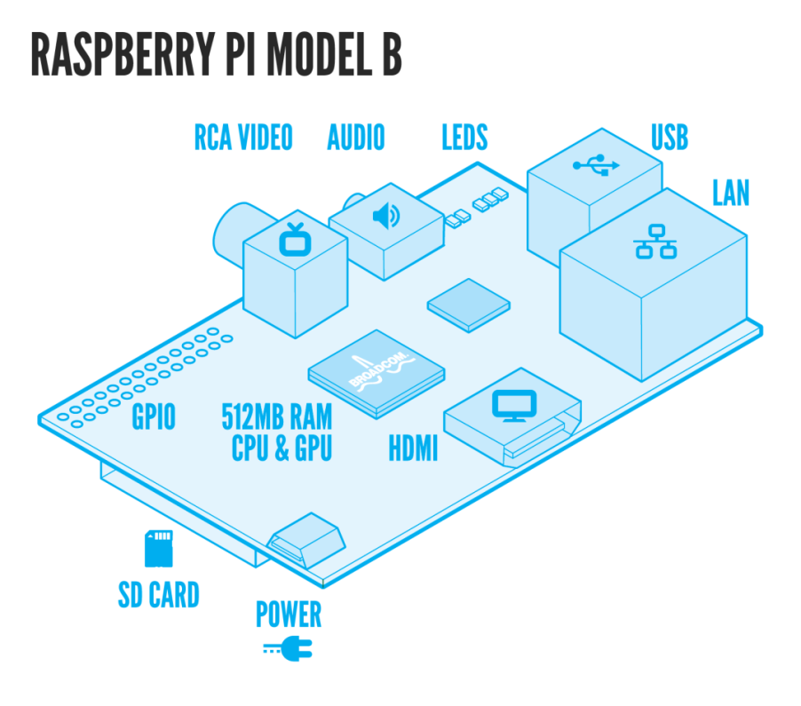
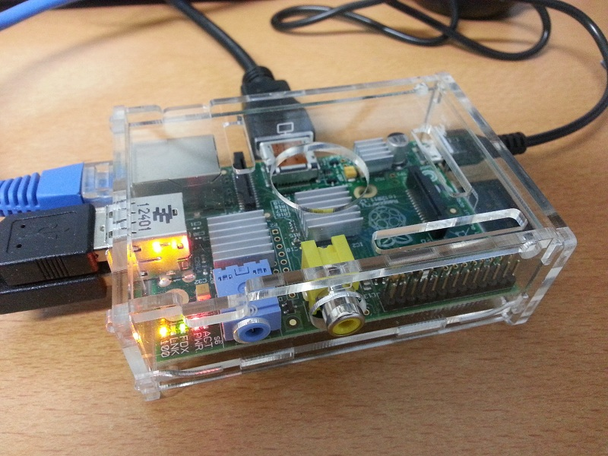
1. Introdução
Raspberry Pi
Pequeno computador ($35,00~$40,00)
Do tamanho de um Cartão de Credito
Ensino de programação em escolas

Slide 13
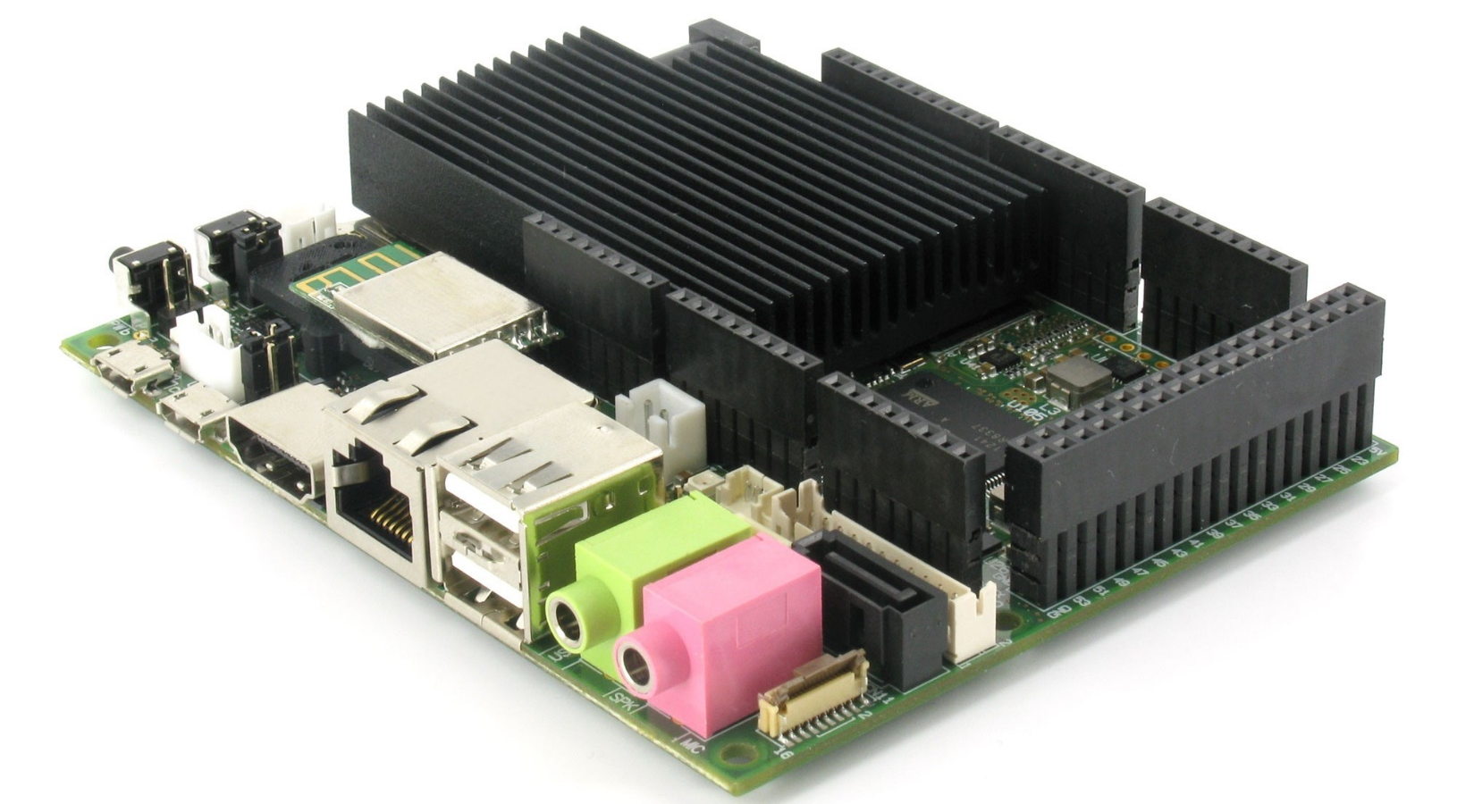
1. Introdução
Udoo
Pequeno computador ($135,00)
“4 Raspbery Pi + Arduino Due”

Slide 14
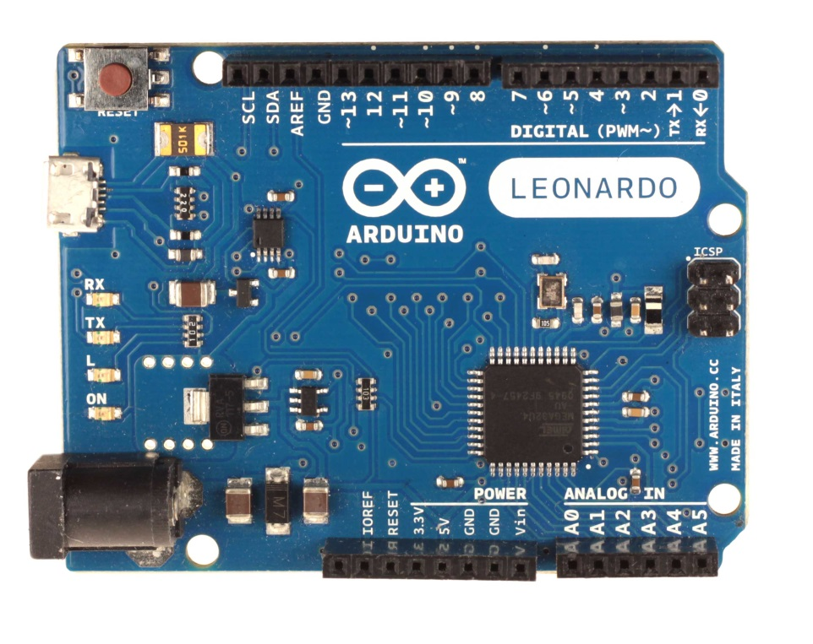

2. Conceitos do Arduino
Placas microcontroladoras programadas em C/C++
Possui vários “shields” (placas com funcionalidades complementares: WiFi, Ethernet, ...)

Slide 15

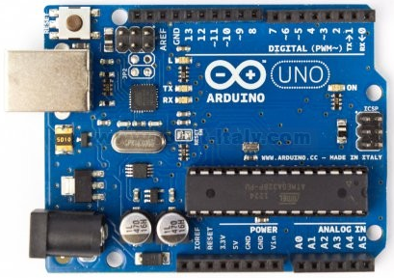
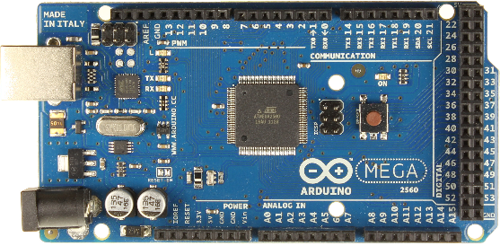
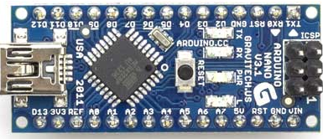
2. Conceitos do Arduino
Modelo de placas

Slide 16
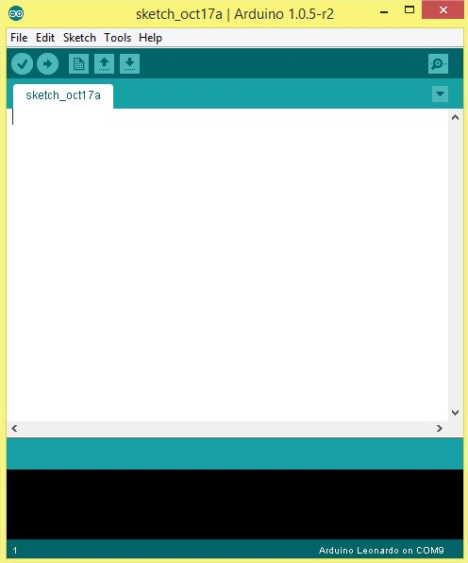
2. Conceitos do Arduino
IDE

Slide 17
3. Configuração do Ambiente
Ferramentas
Arduino IDE
Arduino Driver
Fritzing
Biblioteca RXTX (Jar e DLL)
JDK 1.7
jdk_7u51_windows_i586.exe
Eclipse Luna
eclipse_luna_32.zip

Slide 18
3. Configuração do Ambiente
Instalar a Arduino IDE
Instalar o driver Arduino
Instalar o Fritzing
Instalar a JDK
Criar uma variável de ambiente (Variáveis do Sistema)
Nome ➔ JAVA_HOME
Valor ➔ ‘Caminho em que foi instalado’
Adicionar ;%JAVA_HOME%\bin; na variável path

Slide 19
3. Configuração do Ambiente
Instalar o Eclipse
Descompactar no local que desejar
Configurar “Installed JREs” apontando para a JDK: Window ➔ Preferences ➔ Java ➔ Installed JREs
Colocar o arquivo RXTX.dll em qualquer pasta do computador
Adicionar na variável de ambiente PATH o local onde está a RXTX.dll

Slide 20
Arduino (Aula 01)
Blog:
http://wpattern.com
Youtube:
http://www.youtube.com/user/augustobranquinho
Facebook: https://www.facebook.com/pages/WPattern/120542164731714
Augusto Afonso Borges Branquinho
.com

